Slide 1
Market Attractiveness
Notes:
K

Slide 2
Was ist ein Markt?

Slide 3
Definition Markt in der Mikroökonomik
Zusammentreffen von Angebot und Nachfrage, wodurch sich ein Preis bildet.

Slide 4
Definition Markt in der Mikroökonomik
Zusammentreffen von Angebot und Nachfrage, wodurch sich ein Preis bildet.
Angebot:
Wird durch den Unternehmer und Konkurrenz/Substitute geschaffen
Nachfrage:
Entsteht aus dem Bedarf eines Kunden

Slide 5
Marktattraktivität
Großes Marktpotenzial
Das Marktpotenzial kann bestimmt werden über die Anzahl der potentiellen Käufer und somit über die Anzahl des potenziellen Absatzes (Stück), oder des potenziellen Umsatzes (€).
(TAM-SAM-SOM-Modell)
Hohes Markt- wachstum
Wenn das Marktvolumen stark steigt und immer mehr Käufer in den Markt eintreten ist dies ein positives Signal für die Attraktivität eines Marktes.
(Statistiken, Suchanfragen auf Google etc.)
Regularien
Regularien erschweren den Markteintritt und die Marktbearbeitung. Weshalb hohe Regularien die Marktattraktivität einschränken.
(Zertifizierungen, Richtlinien z.B. Produktion oder Datenschutz etc.)
Wettbewerbliche Markteintrittsbarrieren
Wie intensiv ist der Wettbewerb in dem Markt? Gibt es bereits Konkurrenten im Markt. Etablierte Konkurrenten und hohe Wechselkosten schränken die Attraktivität ein.
(Welche Alternativen gibt es? Welche Wettbewerber? → Porter 5 Forces)

Slide 6
TAM, SAM, SOM - Konzept aus der Praxis
TAM (Total Available Market)
Gesamtzahl der potenziellen Käufer bzw. des zu generierenden Umsatzes.
SAM (Serviceable Available Market)
Potentieller Anteil des Marktes der durch den gegenwärtigen Stand der Produktkategorie abgedeckt werden kann.
SOM (Serviceable Obtainable Market)
Anteil des Marktes der durch das eigene Produkt abgedeckt werden kann unter der Berücksichtigung von Wettbewerb etc.
TAM
SAM
SOM

Slide 7
TAM, SAM, SOM - Konzept aus der Praxis
TAM (Total Available/Adressable Market)
Gesamtzahl der potenziellen Käufer bzw. des zu generierenden Umsatzes.
Welche Anzahl an Käufer könnte man mit dem Produkt erreichen, wenn es keine Alternativen geben würde und der Anbieter den kompletten Bedarf bedienen könnte?
Theoretische Größe, wird niemals in der Praxis erreicht
TAM

Slide 8
TAM, SAM, SOM - Konzept aus der Praxis
SAM (Serviceable Available Market)
Potentieller Anteil des Marktes der durch den gegenwärtigen Stand der Produktkategorie abgedeckt werden kann.
Für welchen Anteil des TAM ist euer Produkt denn überhaupt sinnvoll?
Das ist eure komplette Zielgruppe, die ihr mit eurem Startup erreichen könnt
TAM
SAM

Slide 9
TAM, SAM, SOM - Konzept aus der Praxis
SOM (Serviceable Obtainable Market)
Anteil des Marktes der durch das eigene Produkt abgedeckt werden kann unter der Berücksichtigung von Wettbewerb etc.
Wer wird die Leistung von uns kaufen?
Berücksichtigt werden hier Faktoren wie beispielsweise Wettbewerb, Sprachbarrieren, Entfernung, Marketingreichweite usw.
TAM
SAM
SOM

Slide 10
TAM, SAM, SOM - Konzept aus der Praxis → Ziel
Abschätzung der Größe des Marktes
Wichtig für Investoren, um eure Geschäftsidee bewerten zu können
Das Ziel ist es zunächst die Anzahl von potentiellen Nutzern herauszufinden
Link zum Video → https://www.youtube.com/watch?v=q2hD8CqeTw8&t=2086s

Slide 11
TAM, SAM, SOM – Lernapp für IOS (IPad/IPhone) mit dem Kinder spielerisch Englisch lernen können
TAM (Total Available Market)
Der TAM besteht aus allen IOS-Besitzern weltweit und Englisch lernen möchten
SAM (Serviceable Available Market)
Der SAM besteht aus allen Eltern von schulpflichtigen Kindern, die ein IOS Gerät besitzen
SOM (Serviceable Obtainable Market)
Der SOM besteht aus allen Eltern von Kindern die in der Grundschule in Deutschland sind, die ein IOS Gerät besitzen und ihr Kind aktiv fördern möchten
TAM
SAM
SOM

Slide 12
TAM, SAM, SOM – Verleih von Outdoor Reinigungsgeräten an Privatpersonen
TAM (Total Available Market)
Der TAM besteht aus allen Haushalten weltweit, die einen Garten/Balkon haben
SAM (Serviceable Available Market)
Der SAM besteht aus allen gehobenen Haushalten, die einen großen Garten/Balkon haben
SOM (Serviceable Obtainable Market)
Der SOM besteht aus gehobenen Haushalten, die einen großen Garten/Balkon haben und in Deutschland einer bestimmten Region leben
TAM
SAM
SOM

Slide 13
Service der sich auf Aufgaben für vielbeschäftigte Menschen und Menschen, die zusätzliche Hilfe benötigen fokussiert
TAM (Total Available Market)
Der SAM besteht aus allen vielbeschäftigten und alten Menschen weltweit
SAM (Serviceable Available Market)
Der SAM besteht aus allen vielbeschäftigten und alten Menschen, die zusätzliche Hilfe benötigen und eher wohlhabend sind
SOM (Serviceable Obtainable Market)
Der SAM besteht aus allen vielbeschäftigten und alten Menschen in Thüringen, die zusätzliche Hilfe benötigen und es sich leisten können
TAM
SAM
SOM

Slide 14
TAM, SAM, SOM – Von qualitaiven Beschreibungen zu konkreten Zahlen
In den Beispiele zuvor habt ihr gesehen, wie ihr qualitativ die einzelnen Schritte des Modells beschreiben könnt
Nun solltet ihr jeden Schritt aber auch noch mit Zahlen unterlegen
Dazu könnt ihr verschiedene Statistiken zur Hand nehmen und pragmatisch kalkulieren wie viele Personen zu eurer Zielgruppe gehören
Darüber hinaus kann man mit dem Modell auch den potenziellen Umsatz berechnen
Folgend ist ein Link zu einem sehr guten Beispiel, anhand ihr das TAM-SAM-SOM-Modell verstehen und anwenden könnt: → http://founders-playbook.de/wp-content/uploads/Arbeitsblatt-2_2_1-Market-Size.pdf

Slide 15
Marktattraktivität
Großes Marktpotenzial
Das Marktpotenzial kann bestimmt werden über die Anzahl der potentiellen Käufer und somit über die Anzahl des potenziellen Absatzes (Stück), oder des potenziellen Umsatzes (€).
(TAM-SAM-SOM-Modell)
Hohes Markt- wachstum
Wenn das Marktvolumen stark steigt und immer mehr Käufer in den Markt eintreten ist dies ein positives Signal für die Attraktivität eines Marktes.
(Statistiken, Suchanfragen auf Google etc.)
Regularien
Regularien erschweren den Markteintritt und die Marktbearbeitung. Weshalb hohe Regularien die Marktattraktivität einschränken.
(Zertifizierungen, Richtlinien z.B. Produktion oder Datenschutz etc.)
Wettbewerbliche Markteintrittsbarrieren
Wie intensiv ist der Wettbewerb in dem Markt? Gibt es bereits Konkurrenten im Markt. Etablierte Konkurrenten und hohe Wechselkosten schränken die Attraktivität ein.
(Welche Alternativen gibt es? Welche Wettbewerber? → Porter 5 Forces)

Slide 16
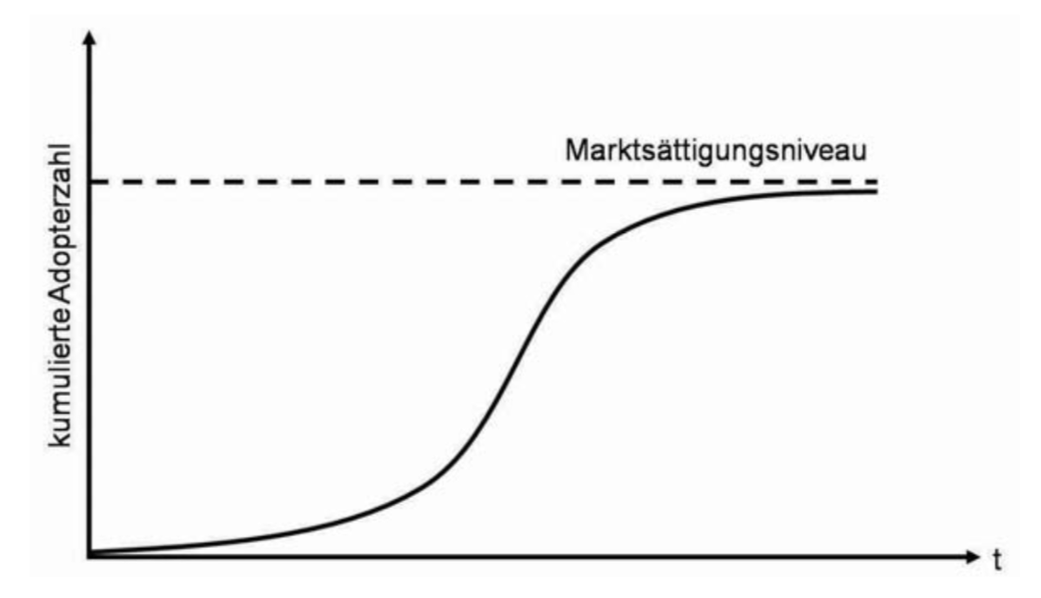
Diffusion von Innovationen
Innovationen werden von Individuen nicht zur selben Zeit übernommen, sondern zeitlich versetzt.
Die zeitlich versetzte Annahme im Markt wird als Diffusion bezeichnet. Die Annahme durch ein Individuum als Adoption.
Jede einzelne Adoption/ Annahme der Innovation stellt einen Schritt im Diffusionsprozess dar
Quelle: Hensel/Wirsam (2008), Diffusion von Innovationen

Slide 17
Bestimmung des Marktwachstums mit Hilfe der Diffusionskurve
Geringes Wachstum
Hohes Wachstum
Quelle: Hensel/Wirsam (2008), Diffusion von Innovationen

Slide 18
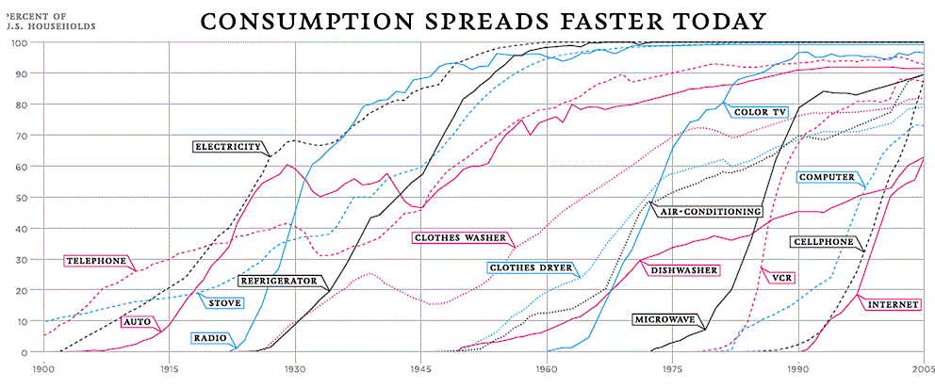
Diffusionskurven
Source: McGrath (2013), https://hbr.org/2013/11/the-pace-of-technology-adoption-is-speeding-up

Slide 19
Wie könnte man Marktgröße und Marktwachstum näherungsweise testen?

Slide 20
WHAT ABOUT THIS?

Slide 22
Was für einen Vorteil bietet Google gegenüber klassischen Marktforschungs-
methoden?

Slide 23
Google Tools to (in-)validate a topic or a market
Google
Keyword Planner
Google
Trends
How many people are searching for topic per month?
How did the topic evolve over the last weeks, months or years?

Slide 24
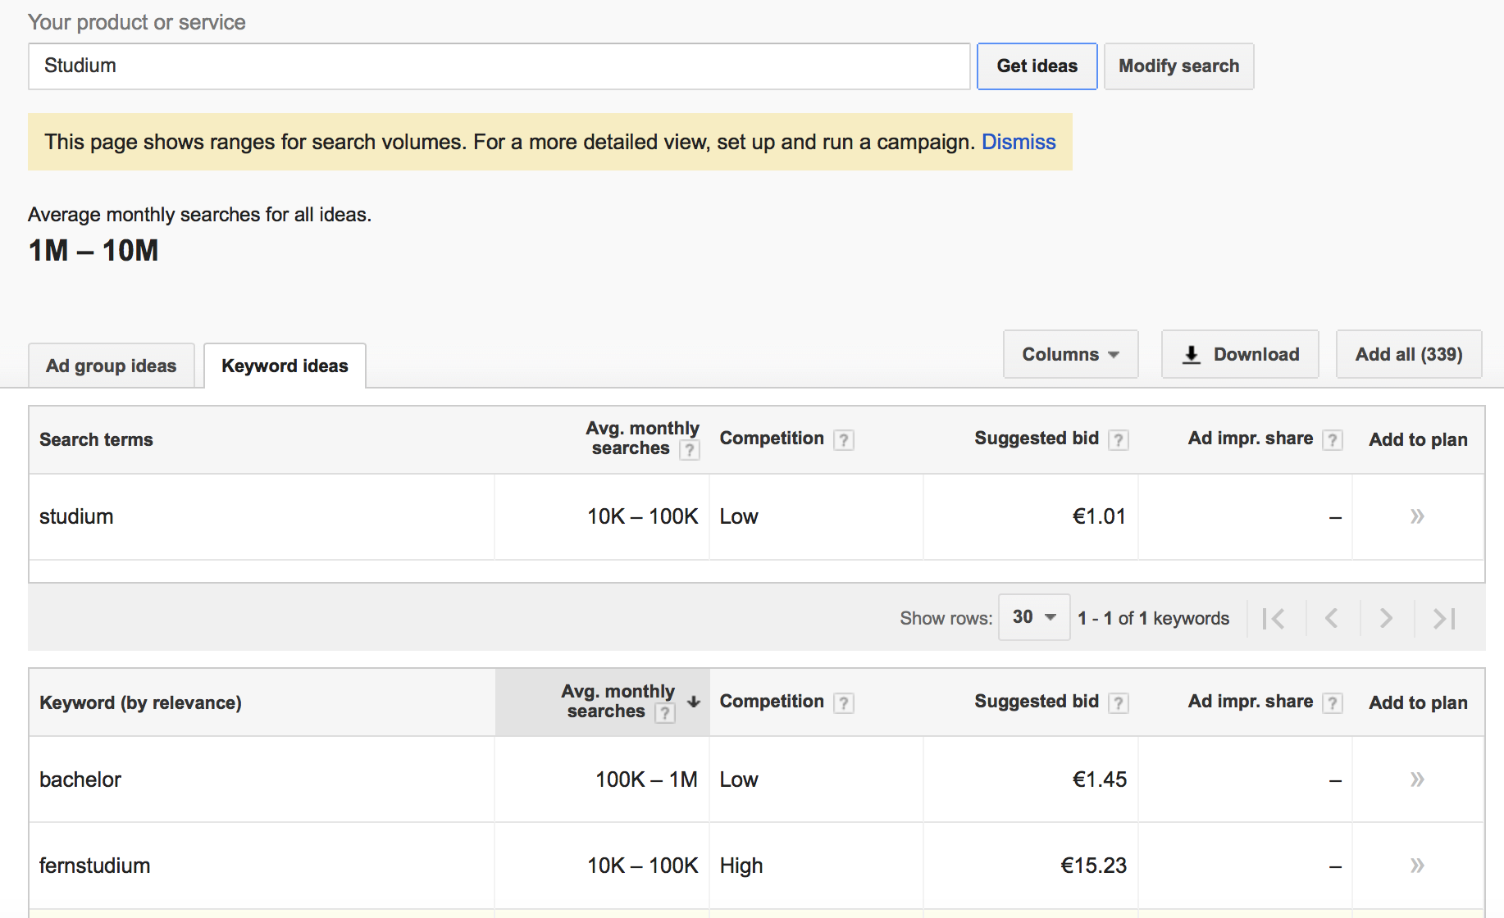
Google Keyword Planner

Slide 25
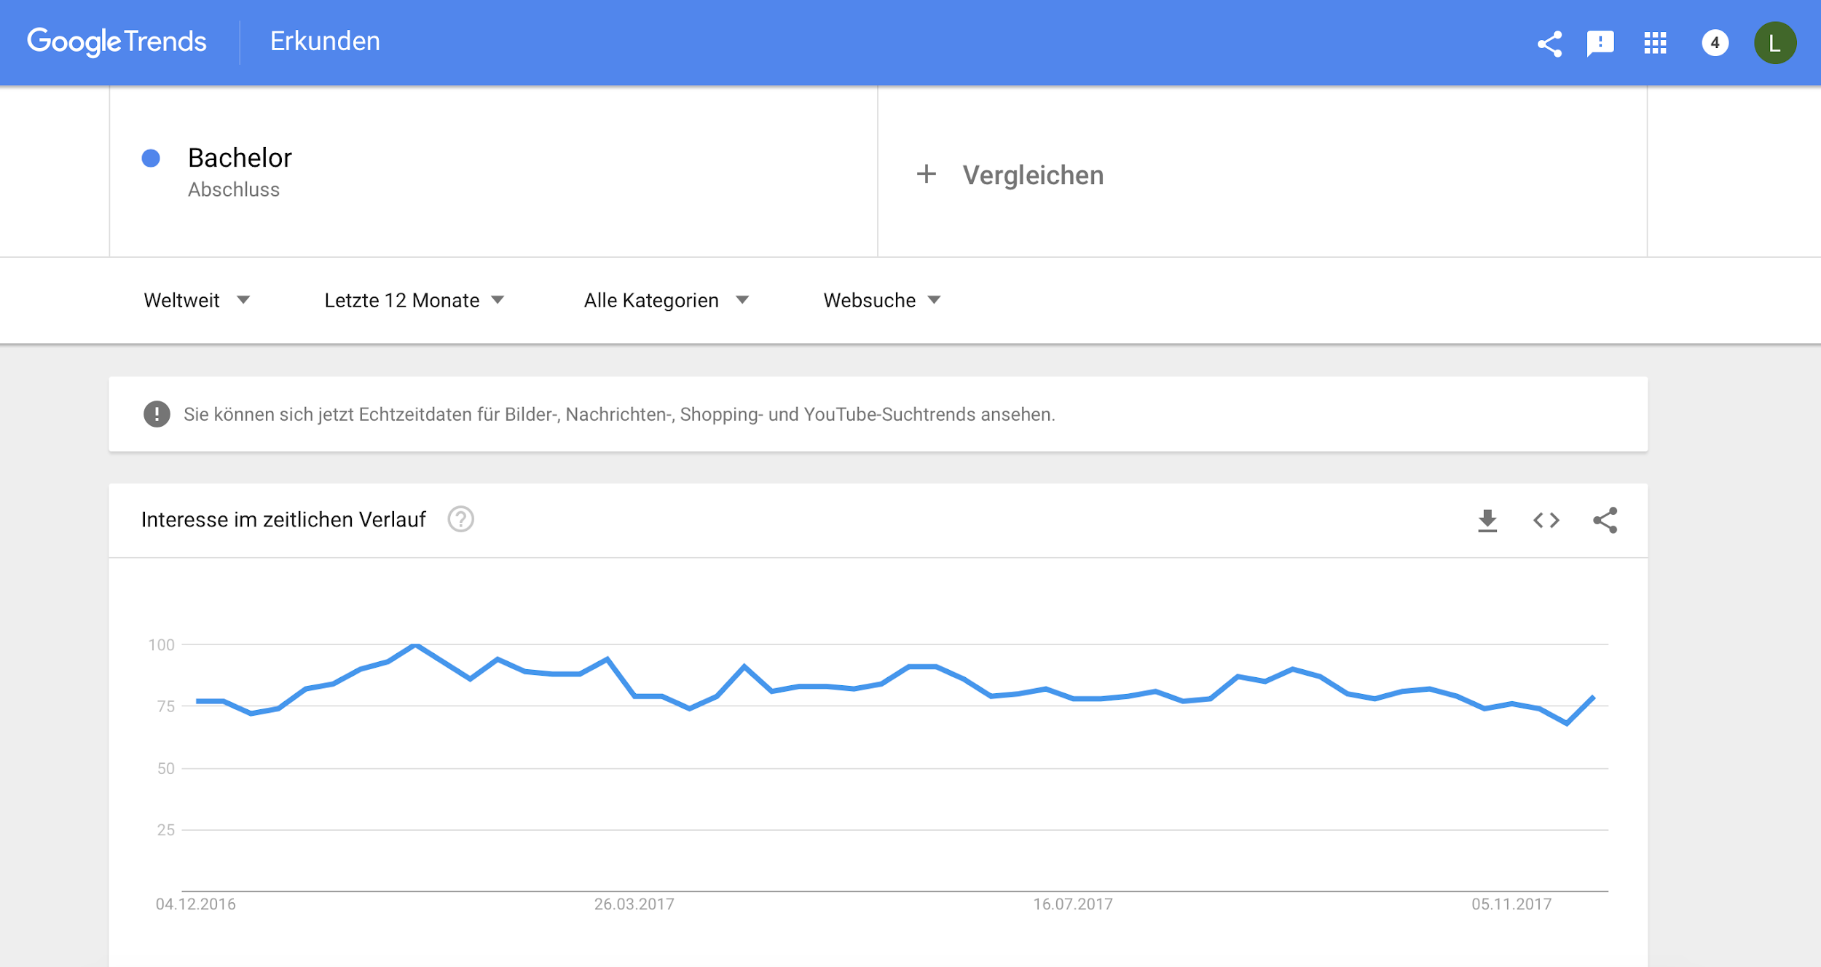
Google Trends

Slide 27
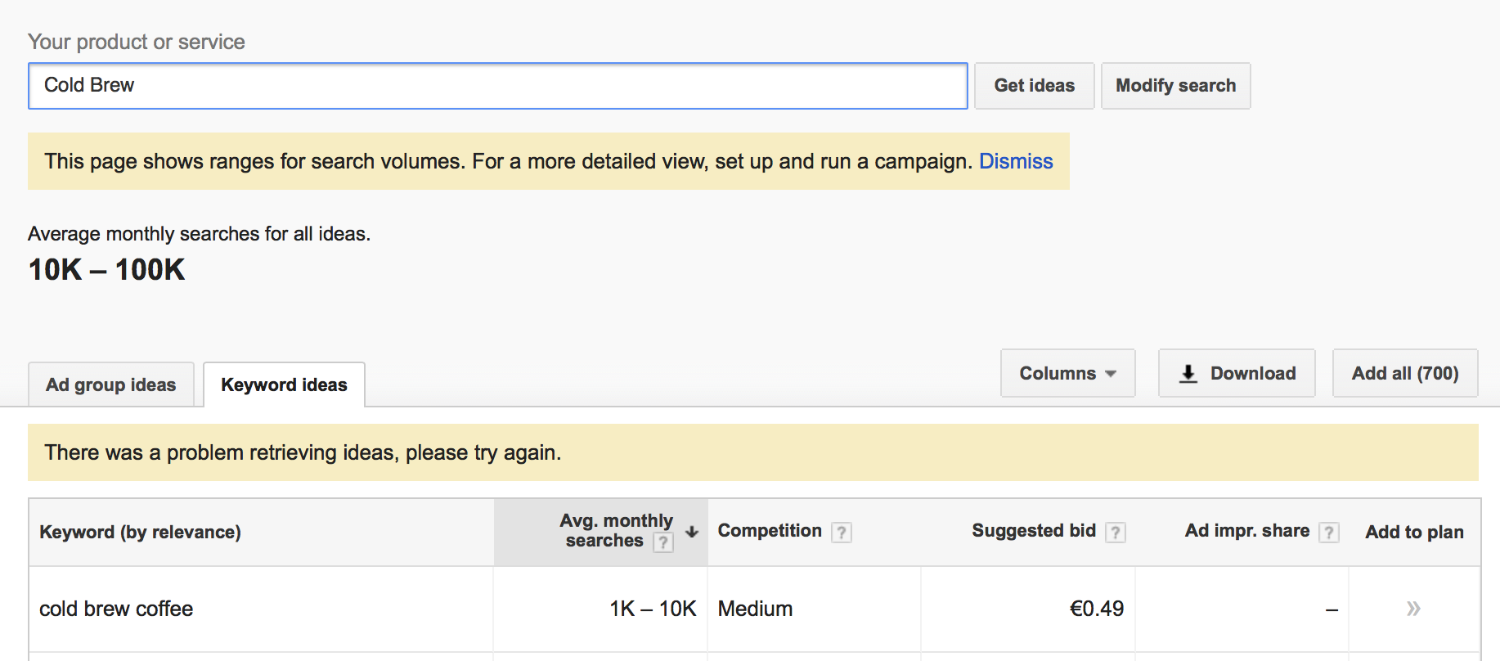
Google Keyword – DE

Slide 28
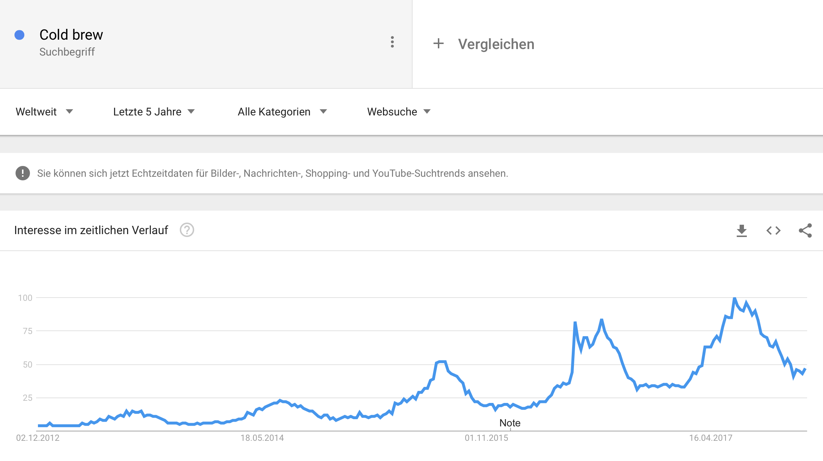
Google Trends – global

Slide 29
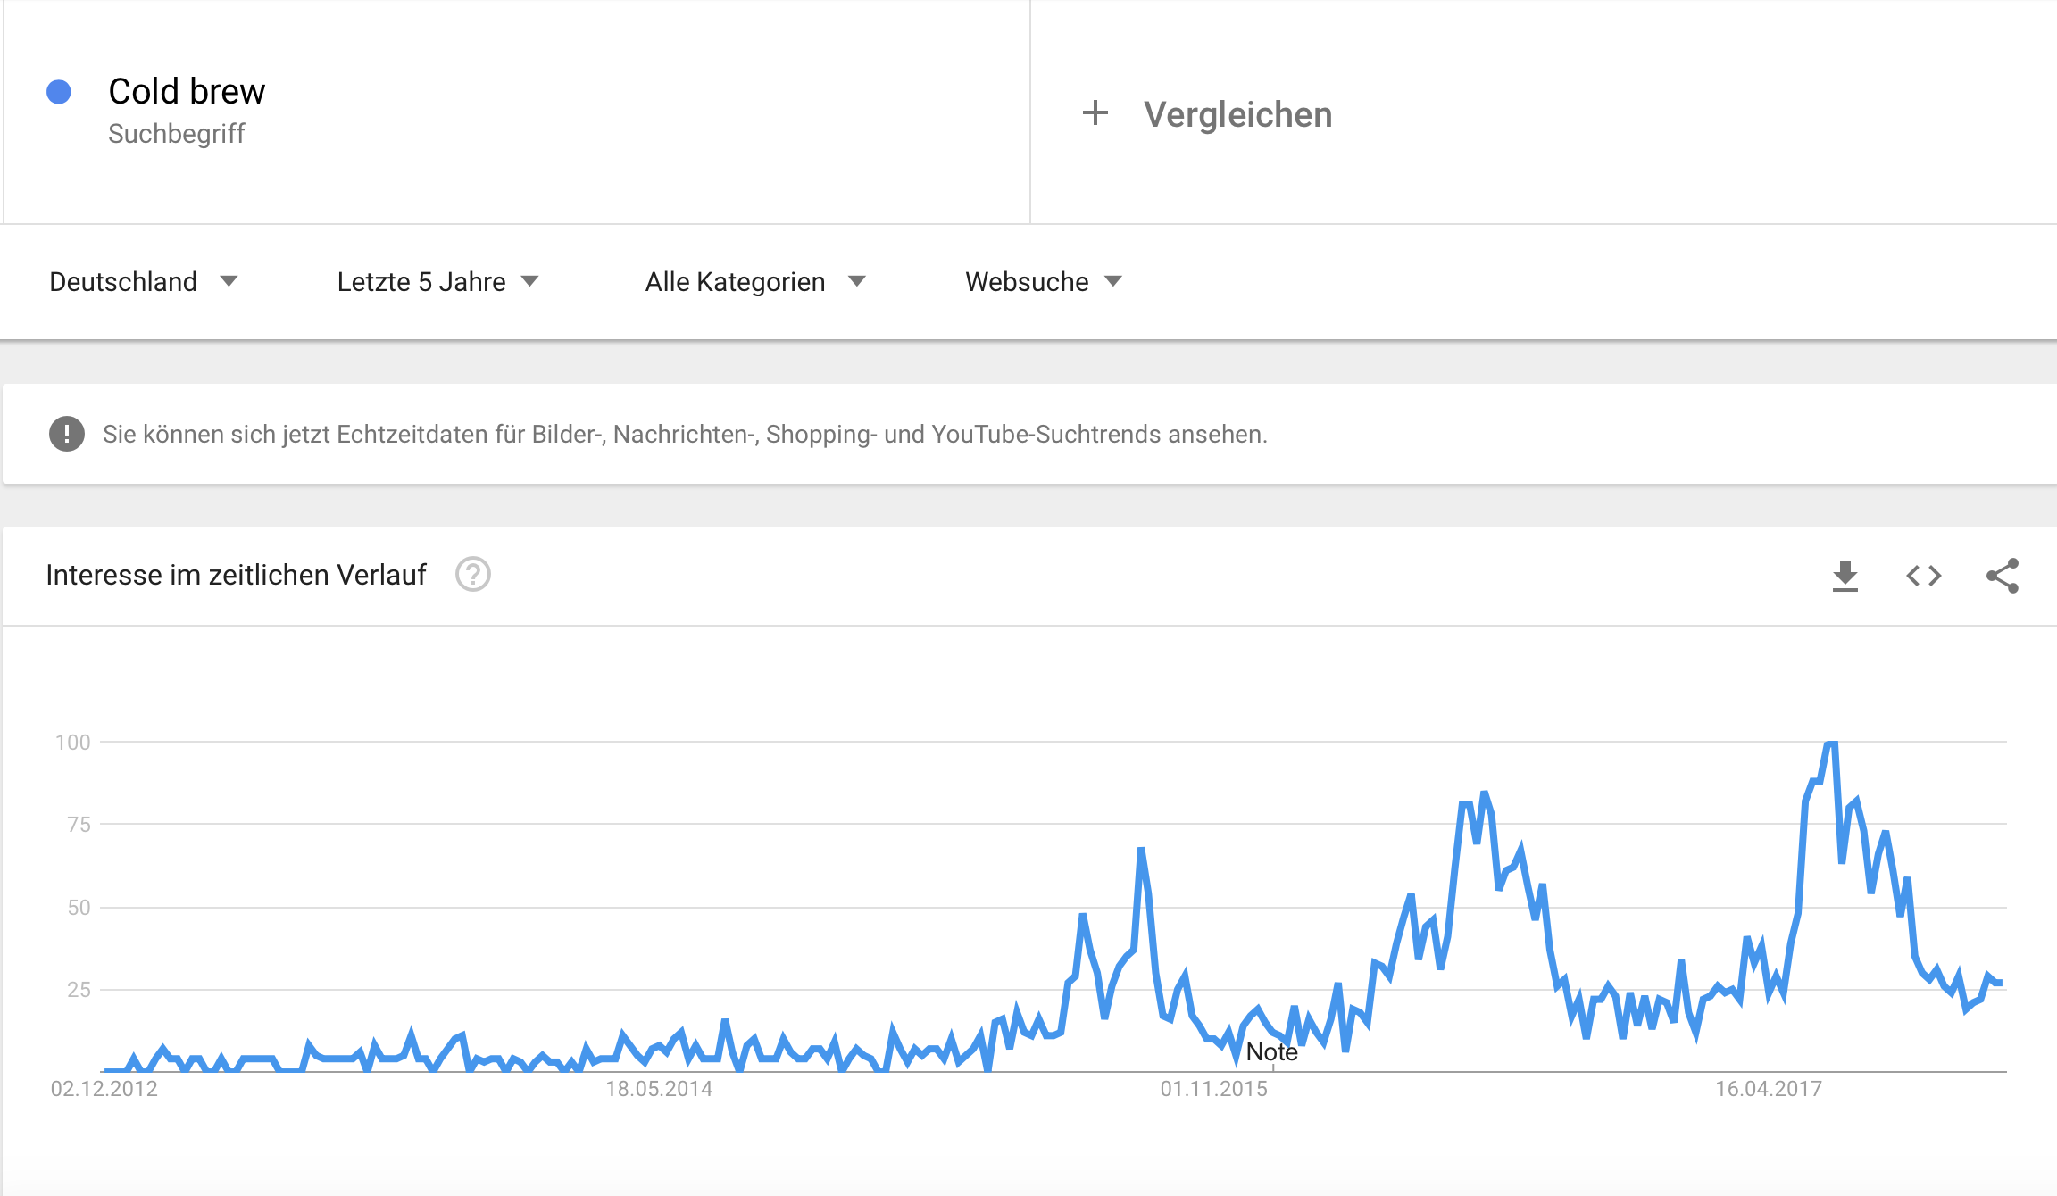
Google Trends – global

Slide 30
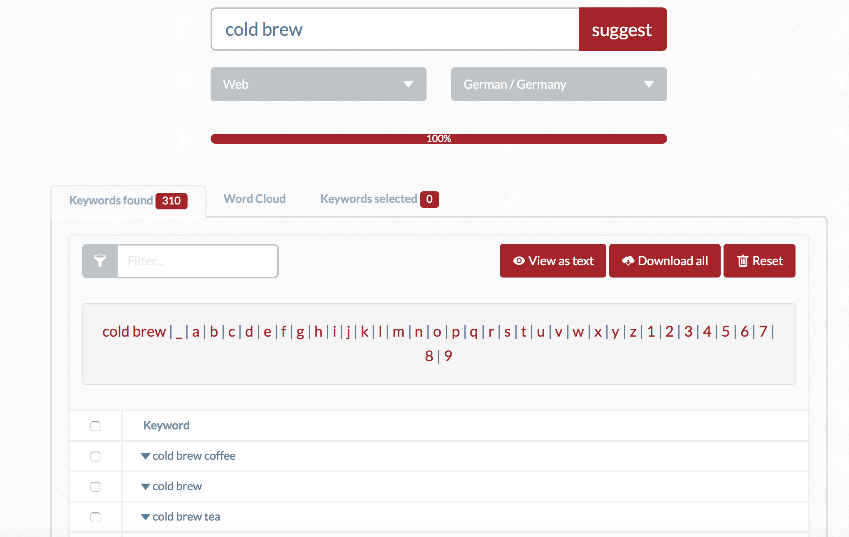
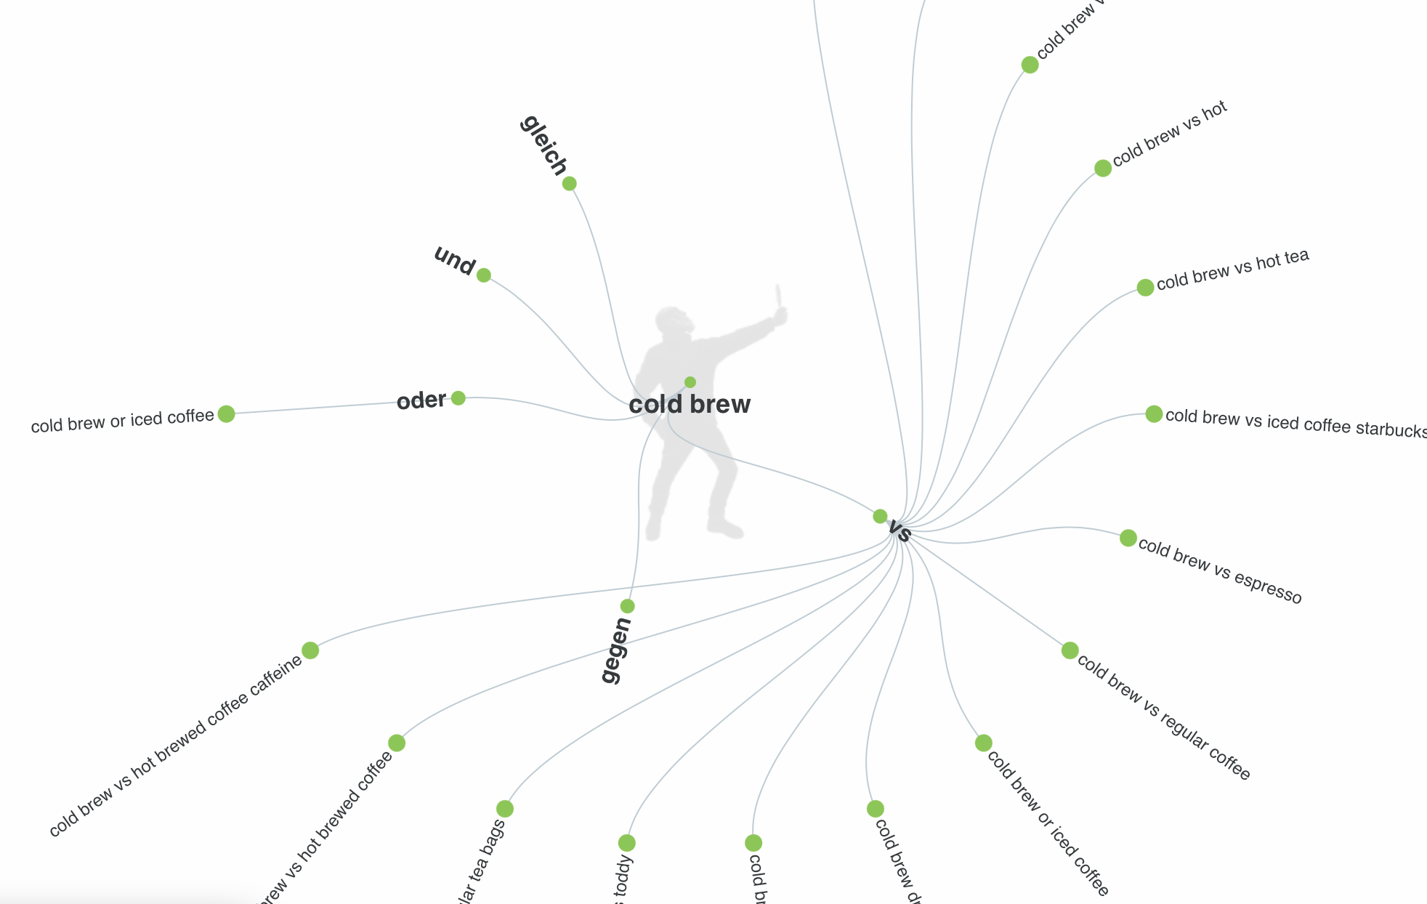
Google Tools und komplementäre Tools um sich inspirieren zu lassen
Think with Google
Ubersuggest.io
Answer the Public

Slide 31
Nicht nur Suchanfragen-Tools sind hilfreich um Markttendenzen festzustellen, sondern auch Statistiken zu Trends
Entwicklungen und Trends, die sich positiv/negativ auf eure Geschäftsidee bzw. euren Markt auswirken
Statistiken gibt es beispielsweise auf Statista
Entwicklung von veganen Produkte
Statistik: Steigende Anzahl von Veganern in Deutschland → potentieller Markt wird größer

Slide 32
Marktattraktivität
Großes Marktpotenzial
Das Marktpotenzial kann bestimmt werden über die Anzahl der potentiellen Käufer und somit über die Anzahl des potenziellen Absatzes (Stück), oder des potenziellen Umsatzes (€).
(TAM-SAM-SOM-Modell)
Hohes Markt- wachstum
Wenn das Marktvolumen stark steigt und immer mehr Käufer in den Markt eintreten ist dies ein positives Signal für die Attraktivität eines Marktes.
(Statistiken, Suchanfragen auf Google etc.)
Regularien
Regularien erschweren den Markteintritt und die Marktbearbeitung. Weshalb hohe Regularien die Marktattraktivität einschränken.
(Zertifizierungen, Richtlinien z.B. Produktion oder Datenschutz etc.)
Wettbewerbliche Markteintrittsbarrieren
Wie intensiv ist der Wettbewerb in dem Markt? Gibt es bereits Konkurrenten im Markt. Etablierte Konkurrenten und hohe Wechselkosten schränken die Attraktivität ein.
(Welche Alternativen gibt es? Welche Wettbewerber? → Porter 5 Forces)

Slide 33
Märkte und Branchen haben heterogene Regularien

Slide 34
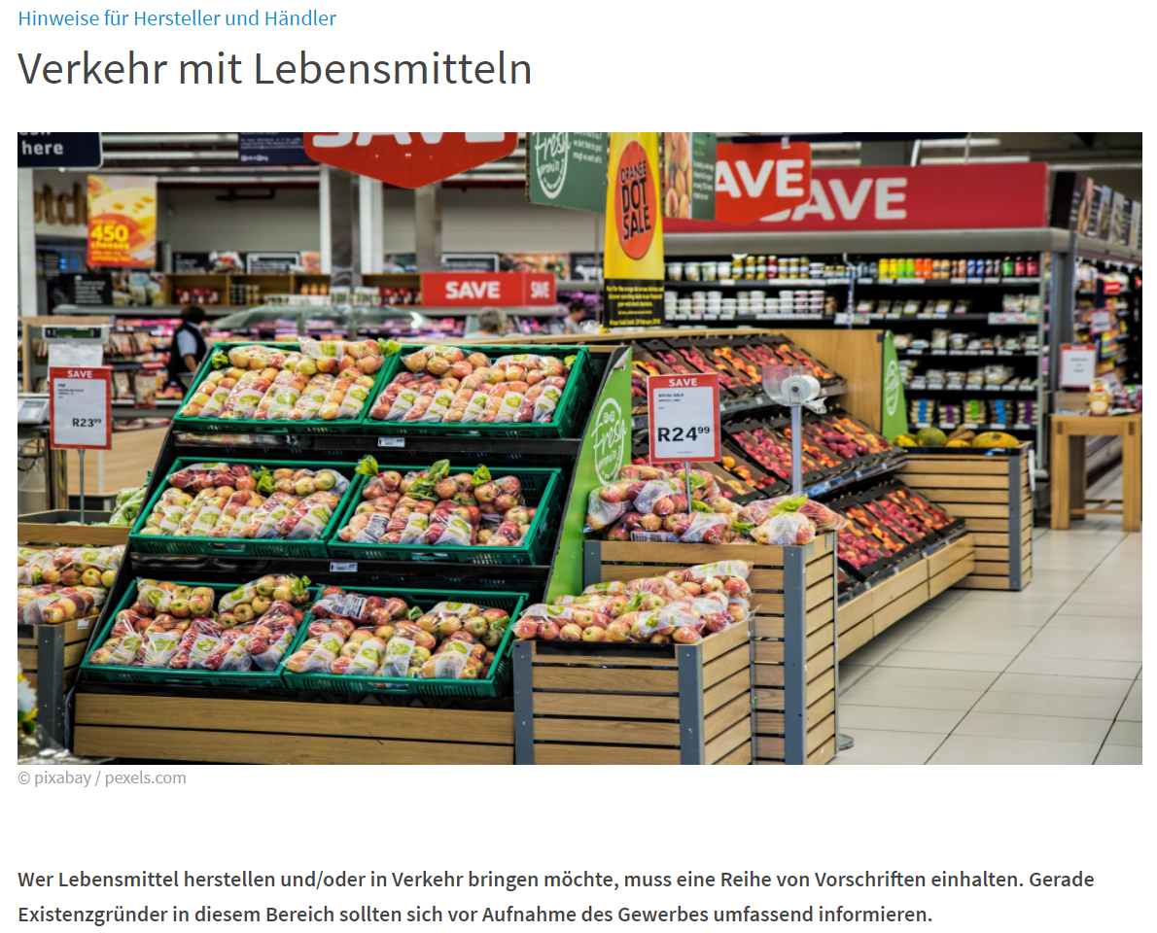
https://www.ihk-muenchen.de/de/Service/Produktsicherheit/Lebensmittelsicherheit/Vorschriften/Hinweise-zum-Inverkehrbringen-von-Lebensmitteln.html

Slide 35
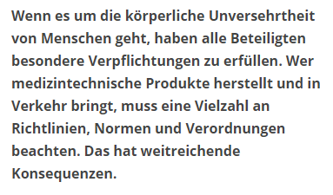
Medizintechnik
https://mav.industrie.de/allgemein/regularien-fordern-medizintechnik-hersteller/

Slide 36
Bildungssystem
https://www.bpb.de/gesellschaft/bildung/zukunft-bildung/174625/bildungsrecht-wie-die-verfassung-unser-schulwesen-mit-gestaltet

Slide 37
Appentwicklung
https://www.rnd.de/digital/app-store-von-apple-kritik-an-richtlinien-welche-regeln-gelten-Q354DILWCVALHGOLOOMQJNKXCM.html

Slide 38
Marktattraktivität
Großes Marktpotenzial
Das Marktpotenzial kann bestimmt werden über die Anzahl der potentiellen Käufer und somit über die Anzahl des potenziellen Absatzes (Stück), oder des potenziellen Umsatzes (€).
(TAM-SAM-SOM-Modell)
Hohes Markt- wachstum
Wenn das Marktvolumen stark steigt und immer mehr Käufer in den Markt eintreten ist dies ein positives Signal für die Attraktivität eines Marktes.
(Statistiken, Suchanfragen auf Google etc.)
Regularien
Regularien erschweren den Markteintritt und die Marktbearbeitung. Weshalb hohe Regularien die Marktattraktivität einschränken.
(Zertifizierungen, Richtlinien z.B. Produktion oder Datenschutz etc.)
Wettbewerbliche Markteintrittsbarrieren
Wie intensiv ist der Wettbewerb in dem Markt? Gibt es bereits Konkurrenten im Markt. Etablierte Konkurrenten und hohe Wechselkosten schränken die Attraktivität ein.
(Welche Alternativen gibt es? Welche Wettbewerber? → Porter 5 Forces)

Slide 39
Was sind wettbewerbliche Markteintrittsbarrieren?

Slide 40
Wettbewerbliche Markteintrittsbarrieren
Bestehen hohe Markteintrittsbarrieren ist es schwierig für neue Marktteilnehmer, also z.B. Startups sich in dem Markt zu etablieren
Startups müssen dann meist viel Geld in die Hand nehmen, um diese Barrieren zu überwinden
Mittels der Branchenstrukturanalyse bzw. dem Five-Forces Modell von Porter lassen sich der Markt und insbesondere die Markteintrittsbarrieren analysieren
Das Five-Forces-Modell wird in den nächsten Folien vorgestellt.

Slide 41
Markteintrittsbarrieren - Wettbewerb
Innovation ToolBox
Anlass/ Situation
Durchführung
Pros & Cons
Analyse des Marktes und insbesondere der wettbewerblichen Markteintrittsbarrieren
Ein ganzheitliches Bild des Marktes hilft Startups bei der Entscheidung ob sie in einen Markt eintreten wollen und falls ja, auf was sie achten müssen
Auf Basis der Ergebnisse können Strategien für das weitere Vorgehen abgeleitet werden
Porters Five-Forces-Modell - Branchenstrukturanalyse
Das Five-Forces-Modell basiert auf der Annahme, dass die Attraktivität einer Branche durch fünf Wettbewerbsaspekte bestimmt wird. Diese fünf Marktkräfte können in ihrer Ausprägung variieren und wirken zusammen auf das Unternehmen ein.
1. Wettbewerb in der Branche
Die Bedeutung dieser Kraft ist die Anzahl der Wettbewerber und ihre Fähigkeit, zur Bedrohung für ein Unternehmen zu werden. Je größer die Zahl der Wettbewerber und die Zahl der gleichwertigen Produkte und Dienstleistungen ist, desto geringer ist die Macht eines Unternehmens. Wenn die Konkurrenzfähigkeit gering ist, hat ein Unternehmen mehr Macht, das zu tun, was es will, um höhere Umsätze und Gewinne zu erzielen.
2. Potenzial von Neueinsteigern in der Branche
Neben den bereits vorhandenen Konkurrenten, ist die zweite Komponente im Porter Modell die Bedrohung durch neue Anbieter, also die Wettbewerbsintensität. Treten neue Konkurrenten in die Branche ein, so erhöht sich der Preisdruck. Ob dies passiert, hängt von der Höhe der Markteintrittsbarrieren ab. Je größer diese sind, desto weniger neue Konkurrenten kommen hinzu und desto geschützter ist die Position unseres Unternehmens in der Branche.
Markteintrittsbarrieren können zum Beispiel Skalen-Effekte sein. Damit ist gemeint, dass Unternehmen, die in die Branche eintreten, am Anfang oft weniger Gewinn machen und so einen Kostennachteil gegenüber bestehenden Wettbewerbern haben. Eine weitere Barriere kann eine hohe Differenzierung der Produkte sein. Denn wenn die Kunden eine hohe Bindung zum bisherigen Produkt haben, steigen sie ungern auf ein anderes Produkt um. Auch der Zugang zu Vertriebskanälen ist ein wichtiger Faktor. Sind diese gebunden oder belegt, ist das für neue Wettbewerber ein Hindernis, in die Branche einzutreten.
Ganzheitlicher Ansatz
Einfach zu verstehen und durchzuführen
Ausführliche Recherche nötig
Ein spannendes Video dazu findet ihr hier:
https://studyflix.de/wirtschaft/porters-five-forces-289
Quelle: https://www.startupbrett.de/markteintrittsbarrieren-und-moeglichkeiten-der-analyse-vor-markteintritt/

Slide 42
Markteintrittsbarrieren - Wettbewerb
Innovation ToolBox
Anlass/ Situation
Durchführung
Pros & Cons
Analyse des Marktes und insbesondere der wettbewerblichen Markteintrittsbarrieren
Ein ganzheitliches Bild des Marktes hilft Startups bei der Entscheidung ob sie in einen Markt eintreten wollen und falls ja, auf was sie achten müssen
Auf Basis der Ergebnisse können Strategien für das weitere Vorgehen abgeleitet werden
Porters Five-Forces-Modell - Branchenstrukturanalyse
3. Macht der Lieferanten
Eine weitere Kraft, die auf den Markt einwirkt, ist die Verhandlungsmacht der Lieferanten. Diese können einen großen Einfluss auf die Branche haben und eine Gefahr sein, wenn sie damit drohen, die Preise für Waren/Dienstleistungen zu erhöhen.
Die Verhandlungsmacht der Lieferanten ist beispielsweise dann hoch, wenn unsere Umstellungskosten im Falle eines Lieferantenwechsels hoch sind. Falls unser Unternehmen nicht mit Rückwärtsintegration drohen kann, ist die Verhandlungsmacht der Lieferanten ebenfalls hoch. Rückwärtsintegration bedeutet, dass wir drohen könnten, die Vorprodukte selbst herzustellen und so auf den Lieferanten verzichten können.
4. Macht der Kunden
Dabei geht es speziell um die Fähigkeit der Kunden, die Preise zu senken. Es hängt davon ab, wie viele Käufer oder Kunden ein Unternehmen hat, wie wichtig jeder Kunde ist und wie viel es einen Kunden kosten würde, von einem Unternehmen zum anderen zu wechseln. Je kleiner und mächtiger ein Kundenstamm ist, desto mehr Macht hat er.
5. Bedrohung durch Ersatzprodukte
Ersatzprodukte, die anstelle von Produkten oder Dienstleistungen eines Unternehmens eingesetzt werden können, stellen eine Bedrohung dar. Zum Beispiel, wenn Kunden sich darauf verlassen, dass ein Unternehmen ein Werkzeug oder eine Dienstleistung anbietet, die durch ein anderes Werkzeug oder eine andere Dienstleistung ersetzt werden oder indem die Aufgabe manuell ausgeführt werden kann. Wenn diese Substitution relativ einfach und kostengünstig ist, kann die Macht eines Unternehmens geschwächt werden.
Ganzheitlicher Ansatz
Einfach zu verstehen und durchzuführen
Ausführliche Recherche nötig
Ein spannendes Video dazu findet ihr hier:
https://studyflix.de/wirtschaft/porters-five-forces-289
Quelle: https://www.startupbrett.de/markteintrittsbarrieren-und-moeglichkeiten-der-analyse-vor-markteintritt/

Slide 43
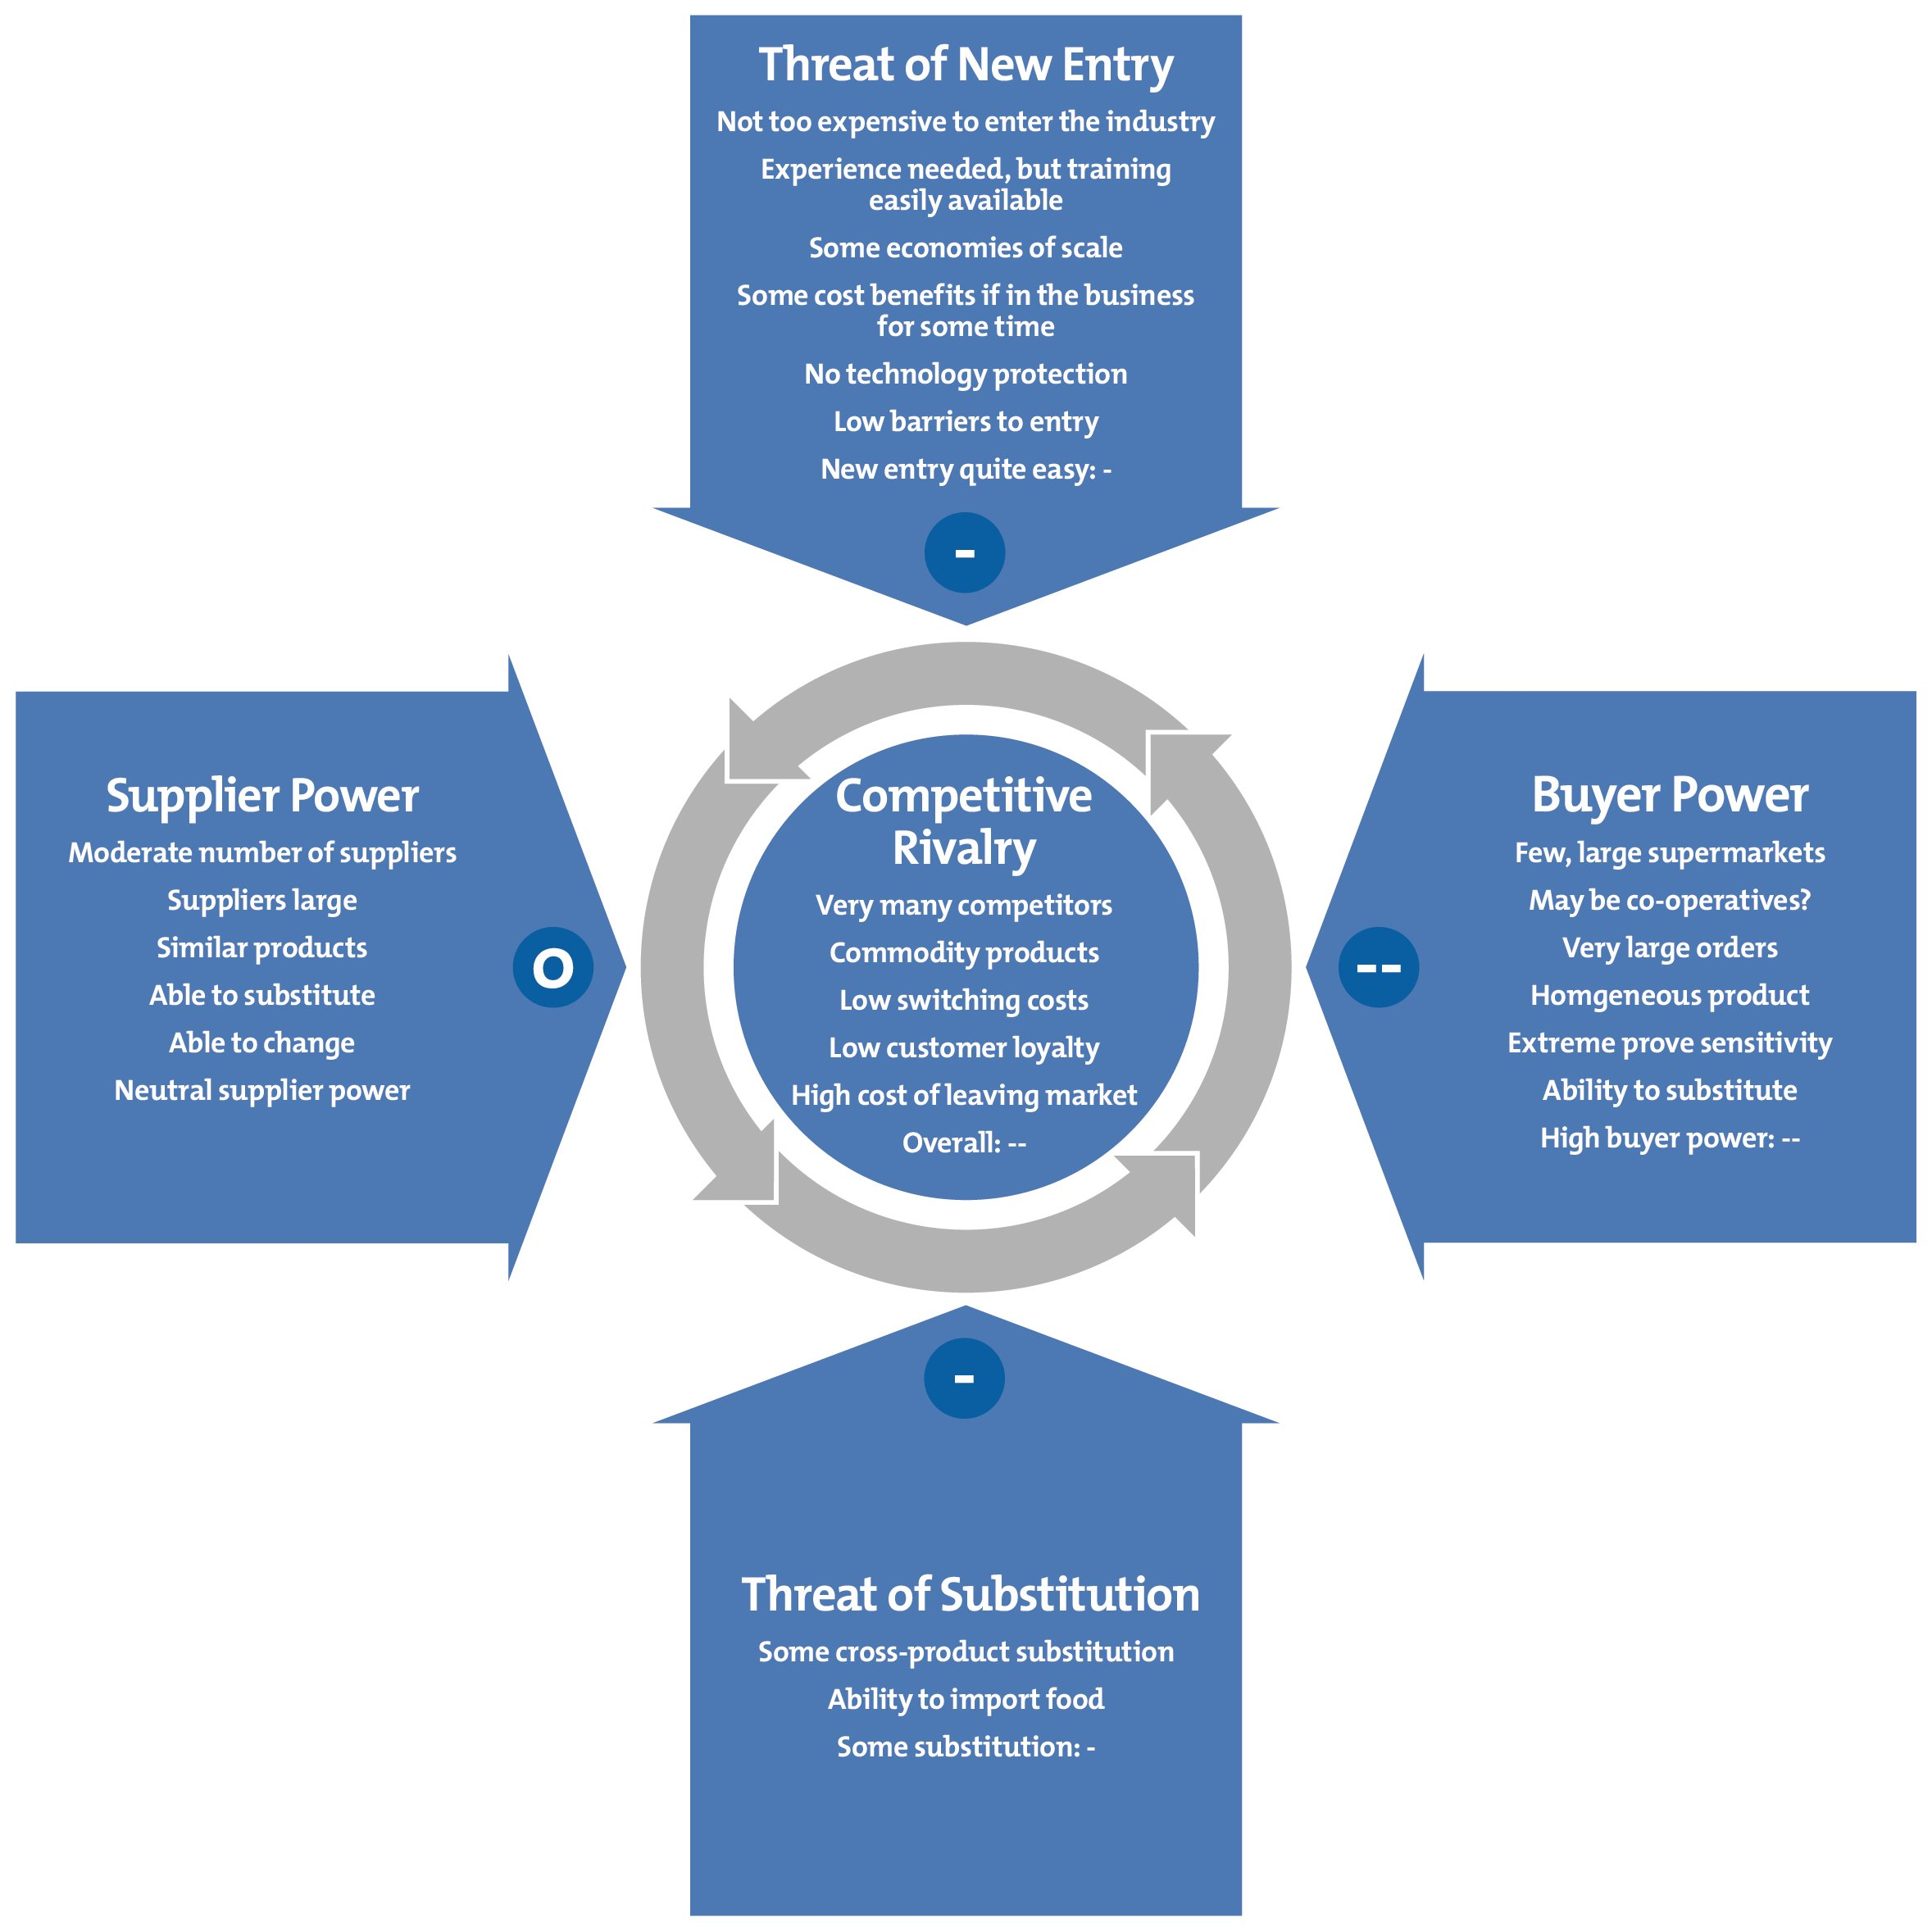
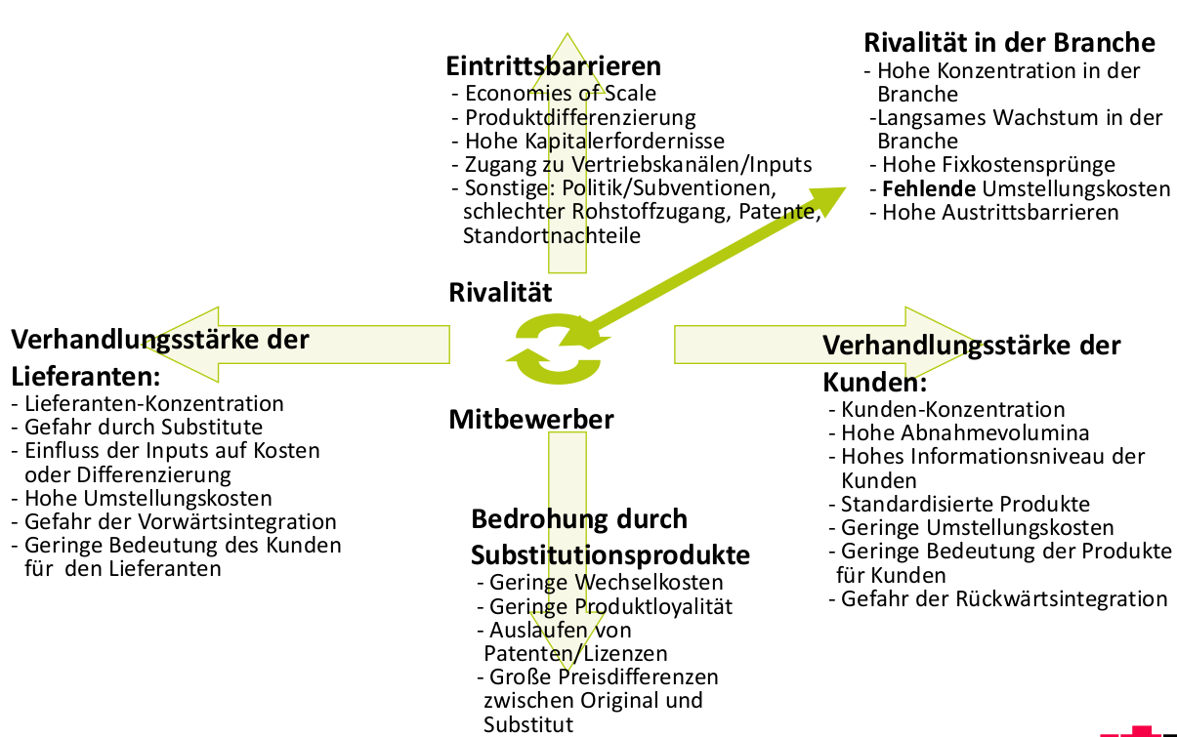
Markteintrittsbarrieren
Innovation ToolBox
Porters Five-Forces-Modell - Branchenstrukturanalyse
https://www.theenterpriseworld.com/porters-five-forces-of-competitive-analysis/
https://www.repetico.de/card-72711059

Slide 44
Viel Erfolg
Notes:
K

